Slide 1


Физикалық эстафета

Slide 2

Сабақтың мақсаты:
Білімділігі: Сабақтан тыс уақытта оқушылардың физика пәніне қызығушылығын арттыру;
Тәрбиелілігі: Тез ойлау қабілеттерін, ауызша есептеу қабілеттерін дамыта отырып, ұжымдық жұмыс жүргізу арқылы бірлесіп жұмыс атқаруға, ұйымшылдыққа, шапшаңдыққа, жылдамдыққа тәрбиелеу;
Дамытушылығы: Физика пәнінен алған білімдерін тексеру, логикалық ойлау қабілеттерін дамыту. Оқушылардың танымдық көзқарастарын жетілдіріп, белсенді жұмыс жасау қабілеттерін дамыту, білім деңгейлерін тереңдету, техникалық құралды пайдалану арқылы қызығушылығын арттыру.

Slide 3




Сабақтың эпиграфы:
«Біз сабақта ойнаймыз,
және бірге ойлаймыз»

Slide 4

Сайыс кезеңдері
1-кезең: «Жеті рет өлшеп, бір рет кес» (физикалық сұрақтар)
2-кезең: «Бұл кім?»
3-кезең: «Білімің - тірегің» (есептер шығару)
4-кезең: «Формулалар елінде»
5-кезең: «Қызықты физика елінде»

Slide 5

1 топ. Ойшылдар тобы.
Ұраны. Жарыс десе жанамыз, бүгінгі күнгі ойында, ойшылдықпен аламыз!
Сәлемдесуі:
Достарым ерігіп жүрме бос,
Қол ұстас, бірігіп тізе қос.
Жеңіспен мәреге барайық,
Жеңістің ұранын алайық.

Slide 6

2 топ. Тапқырлар тобы.
Ұраны: Қандай сынақ болса дағы беріспе, әрқашан да үміткерміз жеңіске!
Сәлемдесуі:
Біз дайынбыз бұл сайысқа достарым,
Көрсетеміз бізде қандай күш барын.
Алға қойған мақсатымыз бір екен,
Сәтті болсын сапарымыз әрдайым.

Slide 7
3 топ. Алғырлар тобы.
Ұраны: Алынбайтын қамал жоқ.
Сәлемдесуі:
Шақырып жарыстарға сан -саланы,
Алғырлар топ жарғалы жар салады.
Ту етіп достық пенен татулықты,
Қашанда тапқыр бол деп ой салады.

Slide 8

1-кезең:
«Жеті рет өлшеп, бір рет кес»

Slide 9

1-топ сұрақтары:
1. Кім барлық тілде сөйлейді?
(жаңғырық)
2. Теңізде қандай тастар табылмайды?
(құрғақ)
3. Елеуішпен су әкелуге бола ма?
(болады, қар мен мұзды)
4. Стакандағы суды ішіп қойса ішінде не қалады?
(ауа, бу)
5. Ашық ыдыстағы су неге азаяды?
(буланады)
6. Неліктен су отты сөндіреді?
(су ауа жібермейді, от ауасыз жанбайды)
7. Екі жұмыртқа біреуі піскен, екіншісі шикі қалай ажыратамыз?
(Айналдыру арқылы. Қатты дене мен сұйықтардың қозғалысы арқылы білеміз.)
8. Адамның алғашқы мінген көлігі не?
(балалар арбасы)
9. Үстіне қара құм, не күл сепсек қар тез ериді, неге?
(Қара түс күн сәулесін тез жұтады)
10. Таудан түскенде автомобильдің қай дөңгелегі айналмайды?
(артық дөңгелегі, запаска)

Slide 10
2-топ сұрақтары:
1. Жердің қай жерінде ең ұзақ тәулік?
(Барлық жерінде бірдей (24 сағ)
2. Батареяны өлтіретін металл
(күміс)
3. Судың кішкене бөлшегі қалай аталады?
(тамшы)
4. Кім барлық тілде сөйлей алады?
5. Өзен сияқты бір бағытта ағады және тоқтамайды
(сағат)
6. Не көрінеді, егер ештеңе көрінбесе?
(тұман)
7. Ең алғаш күнтізбені кім ойлап жасады?
(Әбу-Наср-Әл-Фараби)
8. Дүниеде ең жүйрік не?
(ой қиялы)
9. Тұзды суда жұмыртқа батады ма?
(жоқ)
10. Македонский заманындағы уақыттың көрсеткіші немесе өлшеуіші?
(уақыт)

Slide 11
3-топ сұрақтары:
1. Қалың қарда шаңғымен жүру неге оңай?
(бетінің ауданы үлкен)
2. Жерді қоршап тұратын ауа қабаты
(атмосфера)
3. Дүние жүзінде көп тараған сұйықтық
(су)
4. Шикі сумен қайнаған судың қайсысы тез қайнайды?
(Шикі су)
5. Жай көзге көрінбейді, қозғалуға ерінбейді
(молекула)
6. Жерден көтеру оңай, бірақ алысқа лақтыру қиын
(мақта)
7. Ньютонның 1687 жылы бүкіләлемдік тартылыс заңын ашуына себеп болған не?
(алма)
8. Қай планетаның сақинасы бар?
(Сатурн)
9. Сүт неше градуста қайнайды?
(100⁰С)
10. Заттың үш күйі
(қатты, сұйық, газ)

Slide 12
2-кезең:
«Бұл кім?»

Slide 13
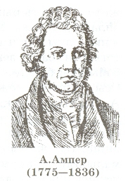
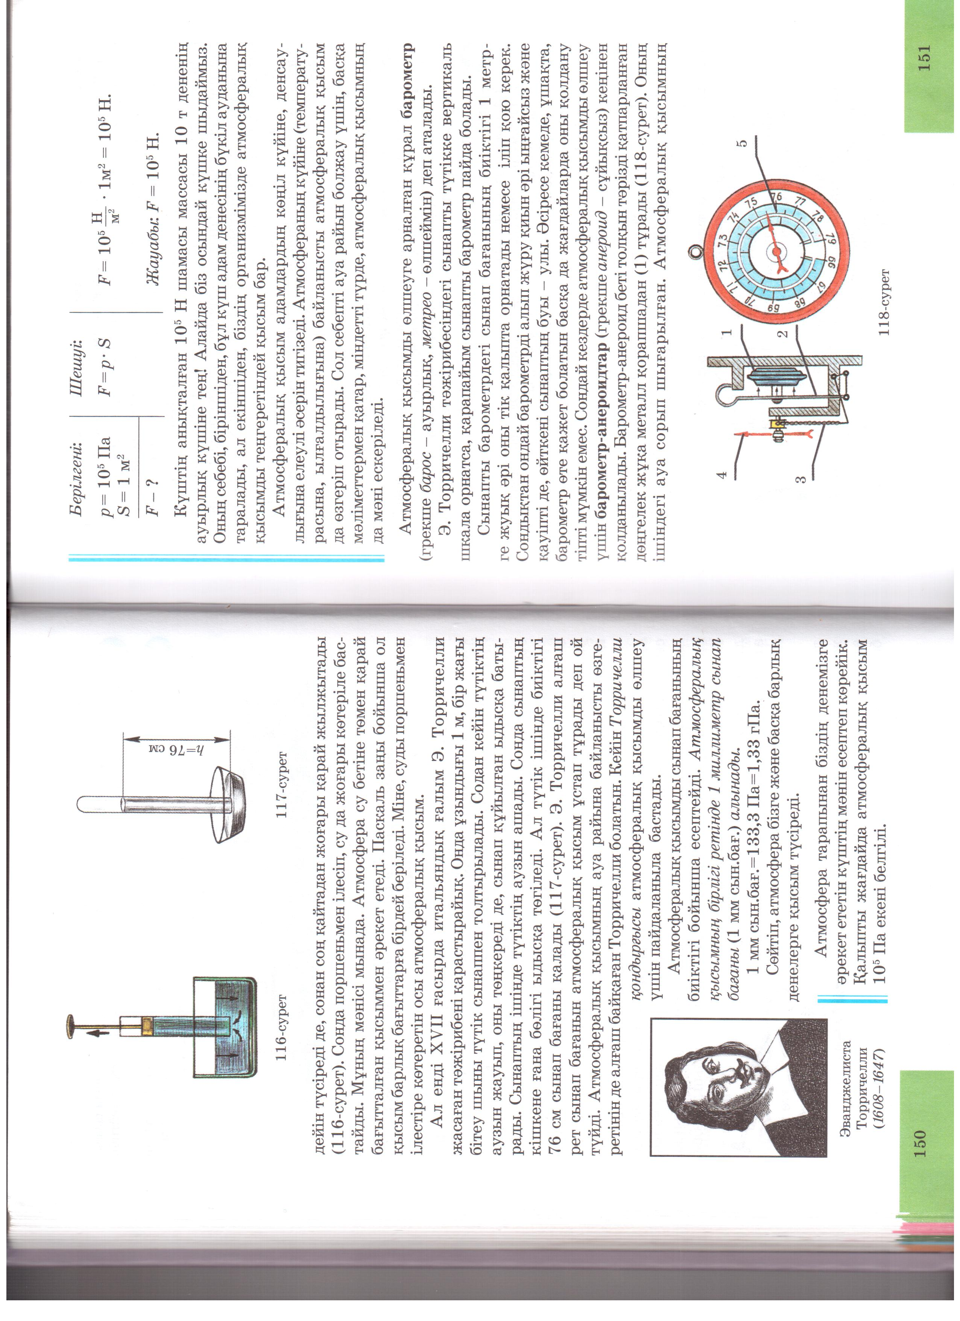
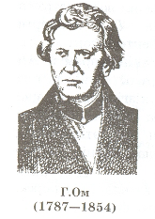
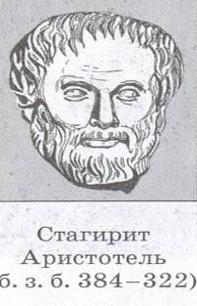

Slide 14
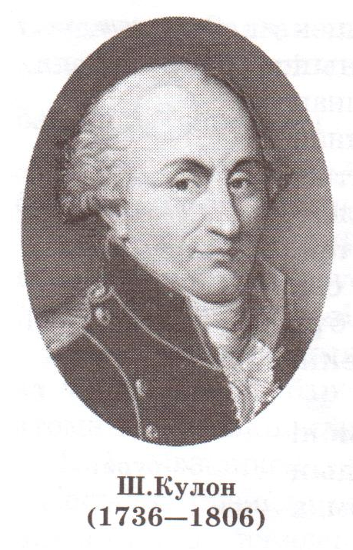
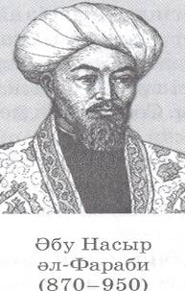

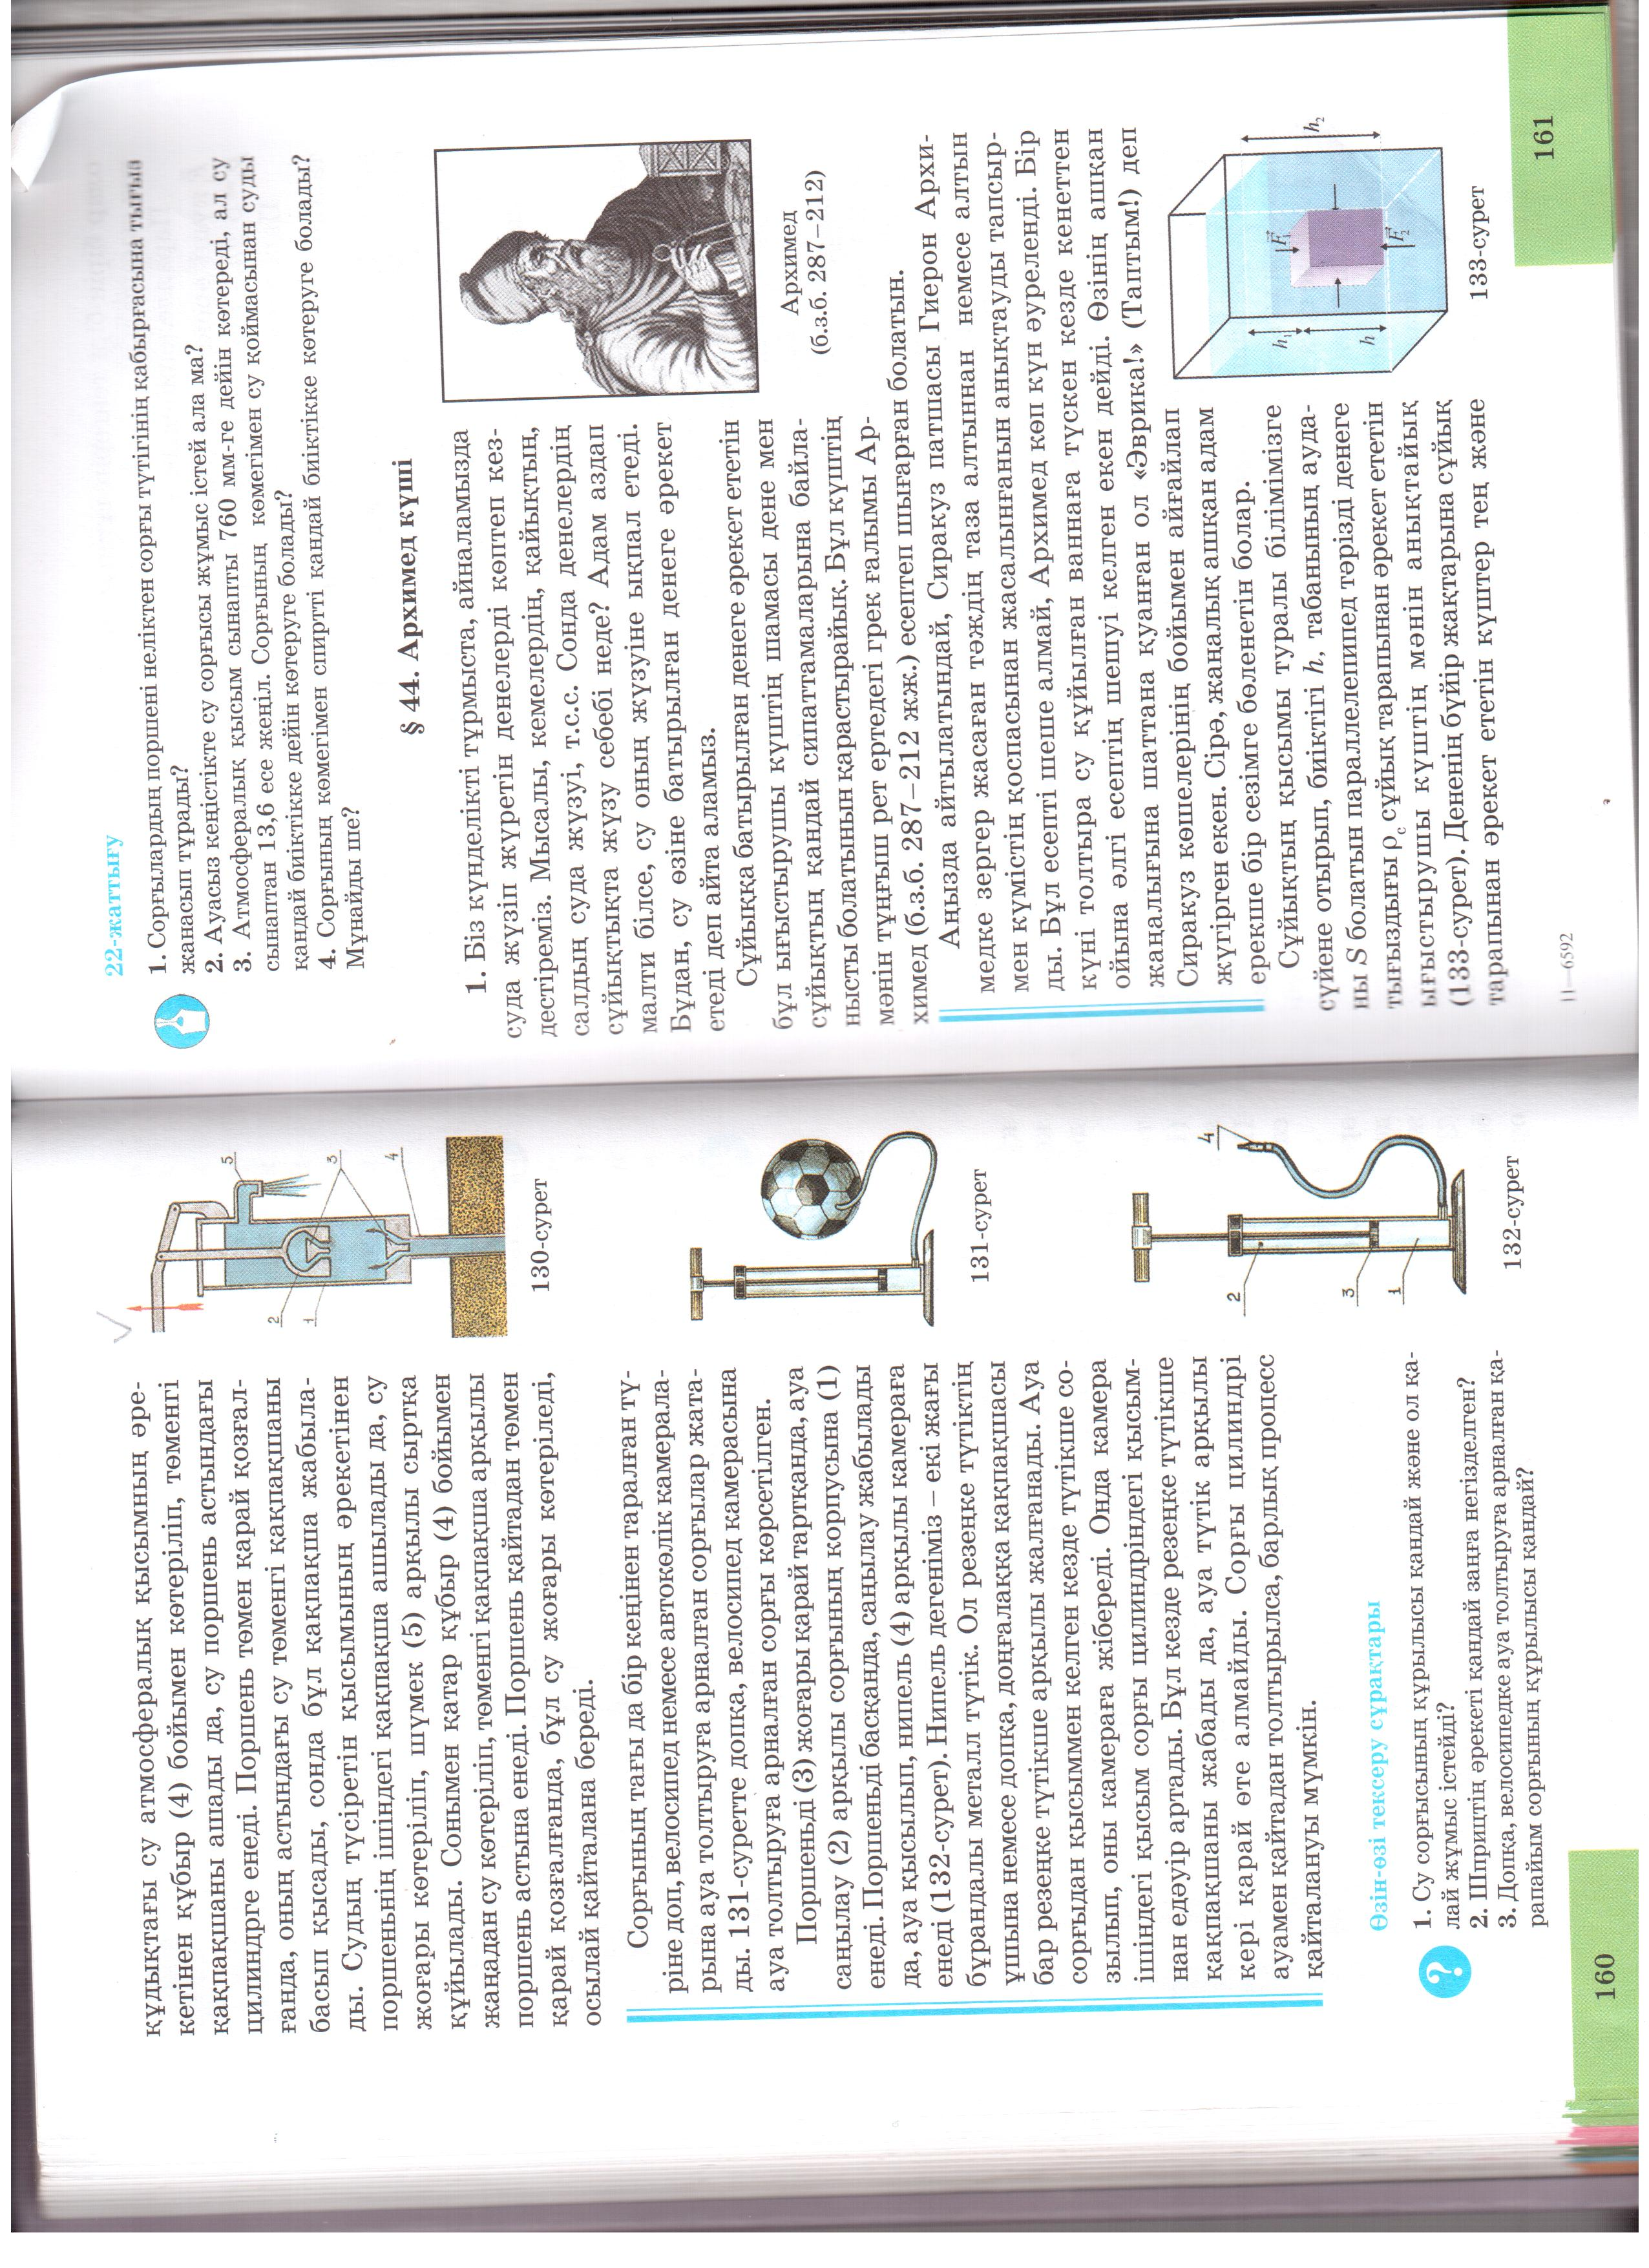

Slide 15
3-кезең:
«Білімің - тірегің»

Slide 16
4-кезең:
«Формулалар елінде»

Slide 17
5-кезең:
«Қызықты физика елінде»

Slide 18
Назарларыңызға рахмет

